Slide 1



Rīgas Austrumu slimnīca skaitļos
Slimnīca,
kurā vēlas strādāt

Slide 2
Pacienti
Slimnīca,
kurā vēlas strādāt

Slide 3
Rīgas Austrumu slimnīca skaitļos
Slimnīca,
kurā vēlas strādāt
Stacionāri ārstēto pacientu skaits (dalījums pa klīnikām)

Slide 4
Rīgas Austrumu slimnīca skaitļos
Slimnīca,
kurā vēlas strādāt
Stacionāri ārstēto pacientu skaits kopā

Slide 5
Rīgas Austrumu slimnīca skaitļos
Slimnīca,
kurā vēlas strādāt
Ambulatori konsultēto pacientu skaits (dalījums pa klīnikām)

Slide 6
Rīgas Austrumu slimnīca skaitļos
Slimnīca,
kurā vēlas strādāt
Ambulatori konsultēto pacientu skaits kopā

Slide 7
Rīgas Austrumu slimnīca skaitļos
Slimnīca,
kurā vēlas strādāt
Dienas stacionāros ārstēto pacientu skaits 2010.gadā
Kopā: 21 814

Slide 8
Operācijas, izmeklējumi, procedūras
Slimnīca,
kurā vēlas strādāt

Slide 9
Rīgas Austrumu slimnīca skaitļos
Slimnīca,
kurā vēlas strādāt
Veikto operāciju skaits stacionārā

Slide 10
Rīgas Austrumu slimnīca skaitļos
Slimnīca,
kurā vēlas strādāt
Veikto operāciju skaits stacionārā kopā

Slide 11
Rīgas Austrumu slimnīca skaitļos
Slimnīca,
kurā vēlas strādāt
Ambulatori veikto operāciju skaits

Slide 12
Rīgas Austrumu slimnīca skaitļos
Slimnīca,
kurā vēlas strādāt
Izmeklējumu skaits 2010. gadā
Angiogrāfija:
Diagnostiskie izmeklējumi – 3612
Terapeitiskās endovaskulārās manipulācijas - 1920

Slide 13
Rīgas Austrumu slimnīca skaitļos
Slimnīca,
kurā vēlas strādāt
Staru terapijas procedūru skaits

Slide 14
Personāls
Slimnīca,
kurā vēlas strādāt

Slide 15
Rīgas Austrumu slimnīca skaitļos
Slimnīca,
kurā vēlas strādāt
Kopējais Austrumu slimnīcas darbinieku skaits 2010. gadā
Kopā: 3640 darbinieki

Slide 16
Rīgas Austrumu slimnīca skaitļos
Slimnīca,
kurā vēlas strādāt
Darbinieku sadalījums pēc izglītības līmeņa

Slide 17
Rīgas Austrumu slimnīca skaitļos
Slimnīca,
kurā vēlas strādāt
Rezidentu sadalījums kopumā pa 18 specialitātēm

Slide 18
Finansējums
Slimnīca,
kurā vēlas strādāt

Slide 19
Rīgas Austrumu slimnīca skaitļos
Slimnīca,
kurā vēlas strādāt
Apgūtais finansējums 2010. gadā
RAKUS izmantotie finanšu instrumenti 2010. gadā | Summa LVL (ar PVN)
Valsts galvotais aizdevums (VGA) | 6 213 697,03
Norvēģijas finanšu instruments | 421 759,51
Kopā: | 6 635 456,54

Slide 20
Rīgas Austrumu slimnīca skaitļos
Slimnīca,
kurā vēlas strādāt
Ieņēmumu struktūra 2010. gadā

Slide 21
Rīgas Austrumu slimnīca skaitļos
Slimnīca,
kurā vēlas strādāt
Izdevumu struktūra 2010. gadā

Slide 22
Rīgas Austrumu slimnīca fotogrāfijās
Slimnīca,
kurā vēlas strādāt

Slide 23
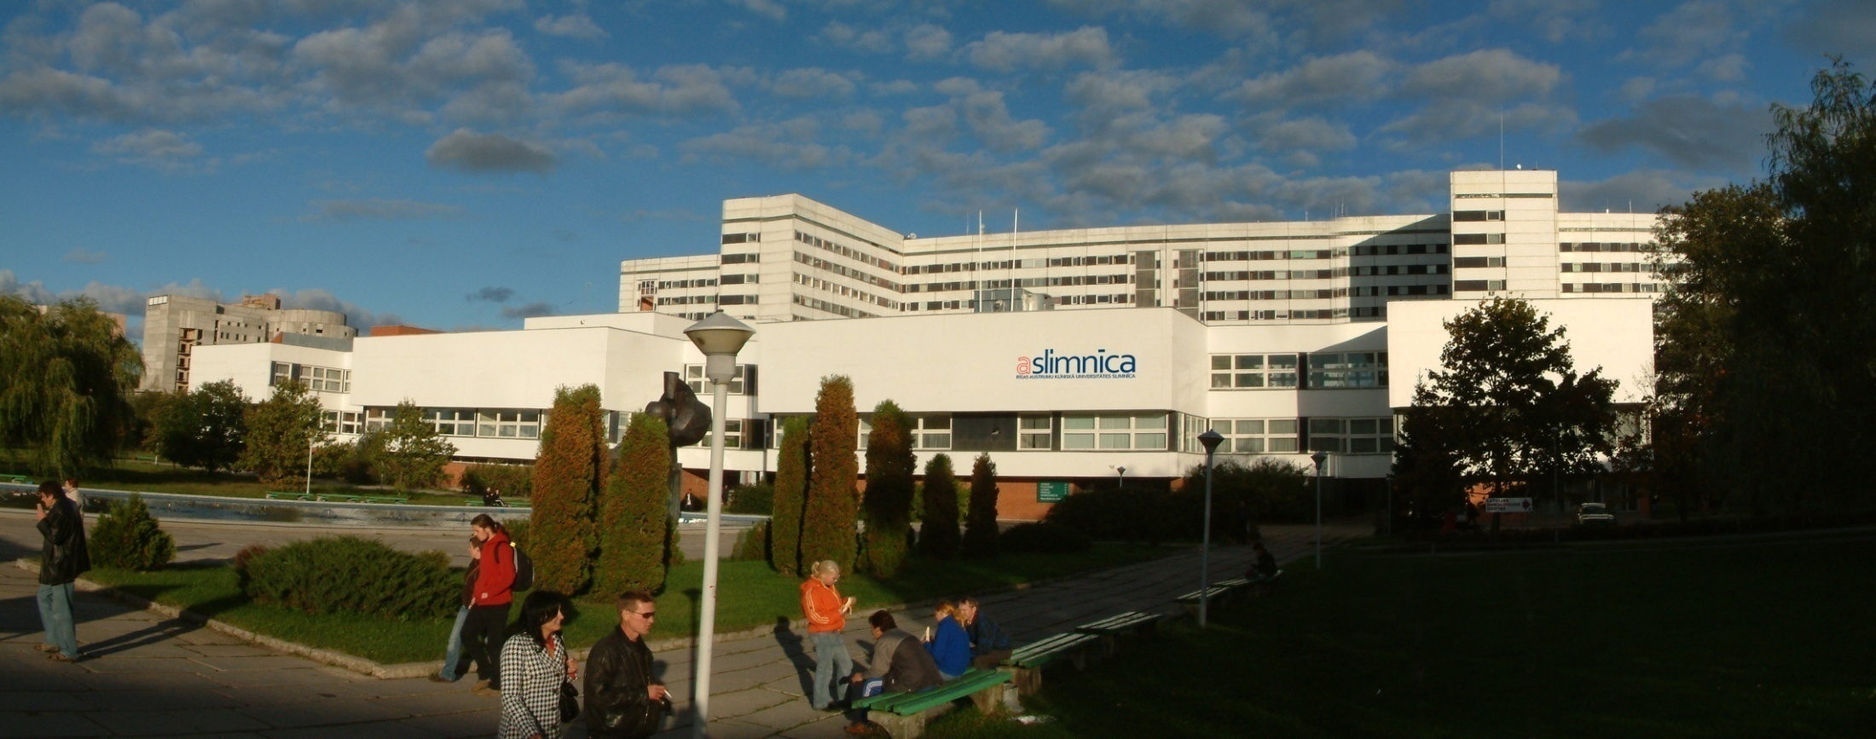
Rīgas Austrumu slimnīca
Slimnīca,
kurā vēlas strādāt

Slide 24
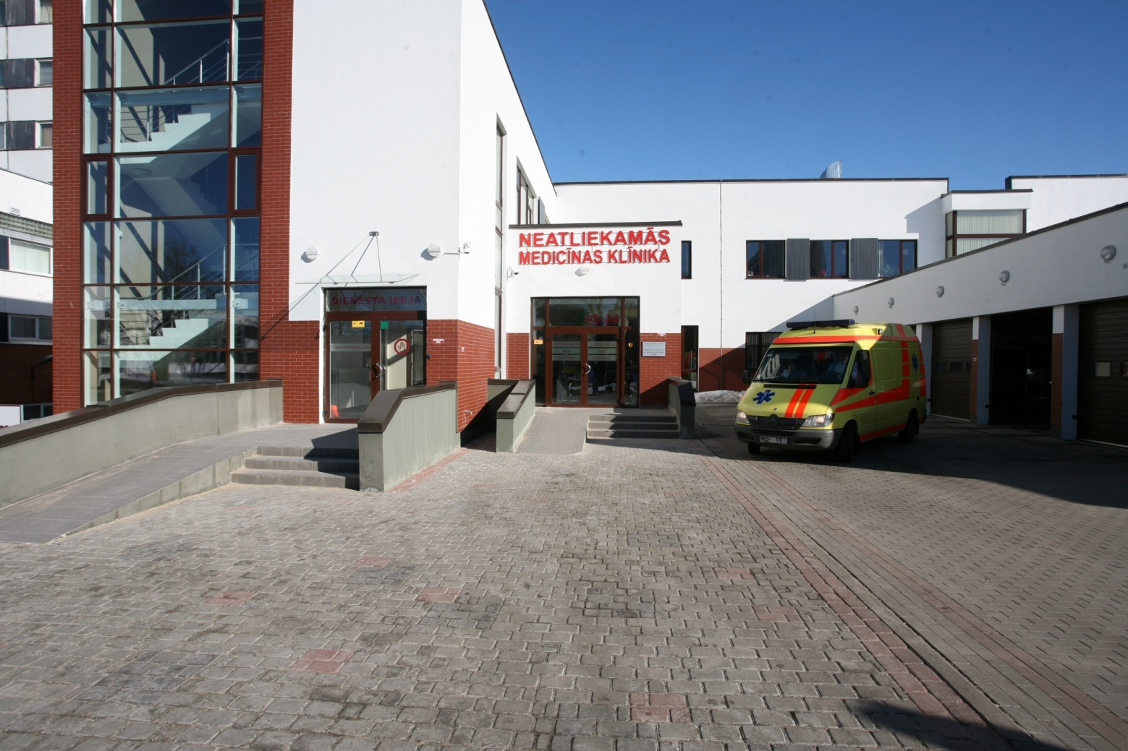
Neatliekamās medicīnas un pacientu uzņemšanas klīnika
Slimnīca,
kurā vēlas strādāt

Slide 25
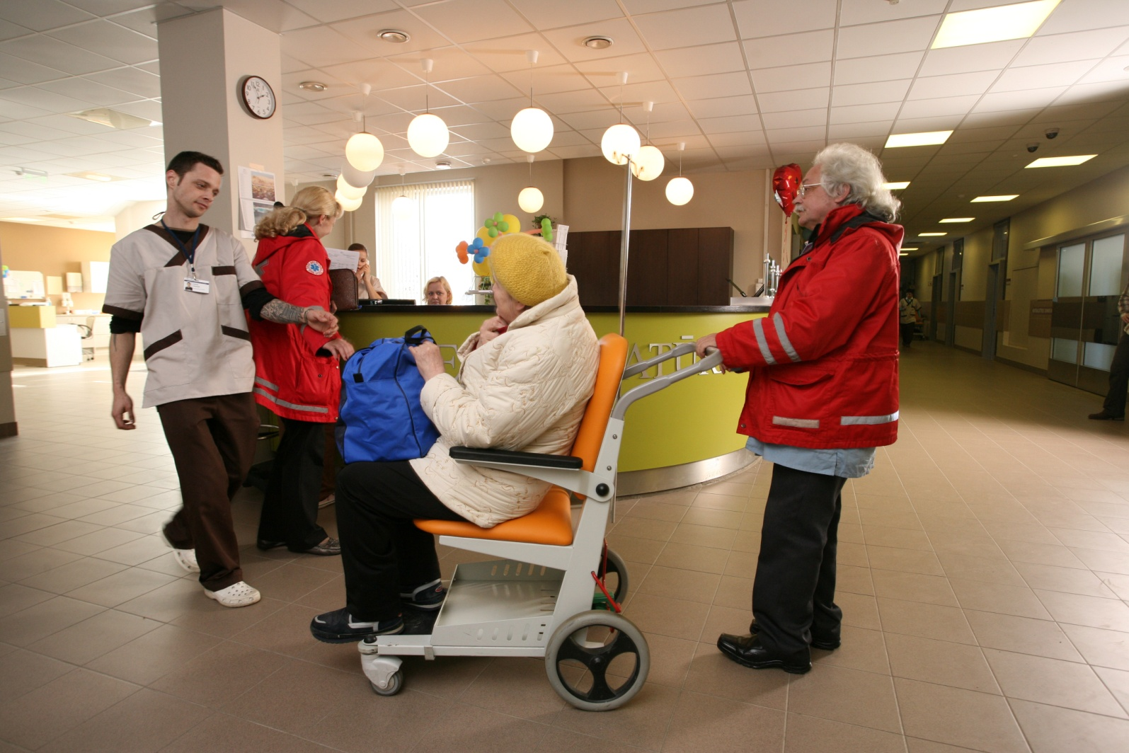
Neatliekamās medicīnas un pacientu uzņemšanas klīnika
Slimnīca,
kurā vēlas strādāt

Slide 26
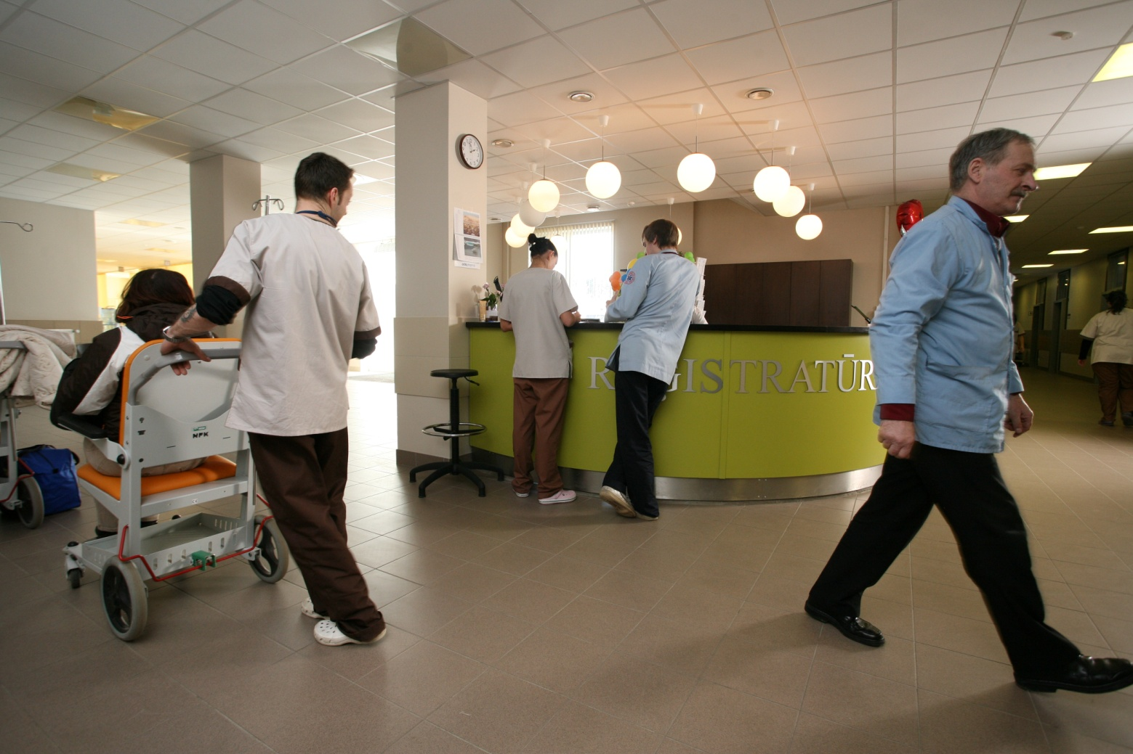
Neatliekamās medicīnas un pacientu uzņemšanas klīnika
Slimnīca,
kurā vēlas strādāt

Slide 27
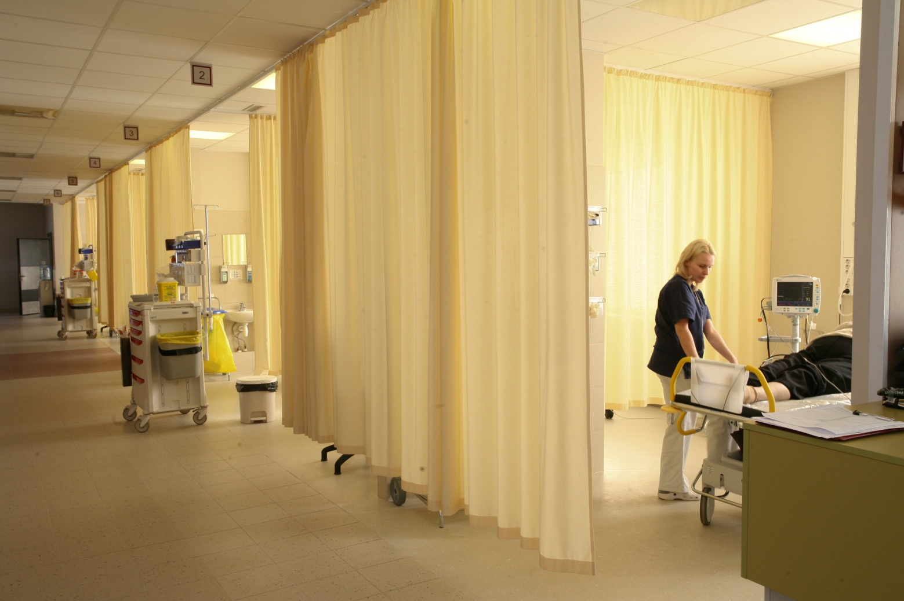
Neatliekamās medicīnas un pacientu uzņemšanas klīnika
Slimnīca,
kurā vēlas strādāt

Slide 28
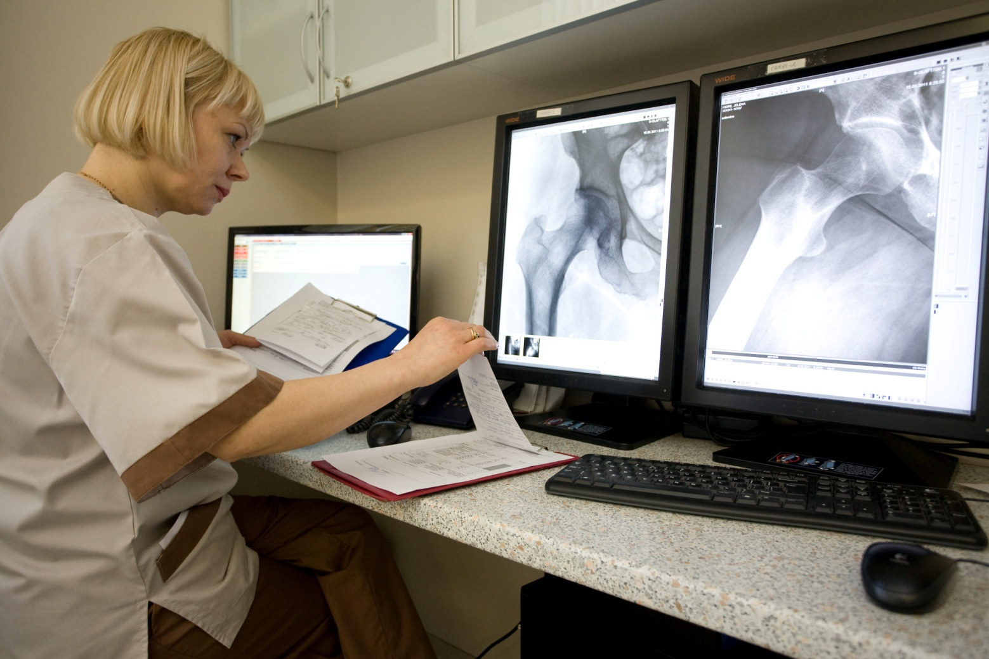
Neatliekamās medicīnas un pacientu uzņemšanas klīnika
Slimnīca,
kurā vēlas strādāt

Slide 29
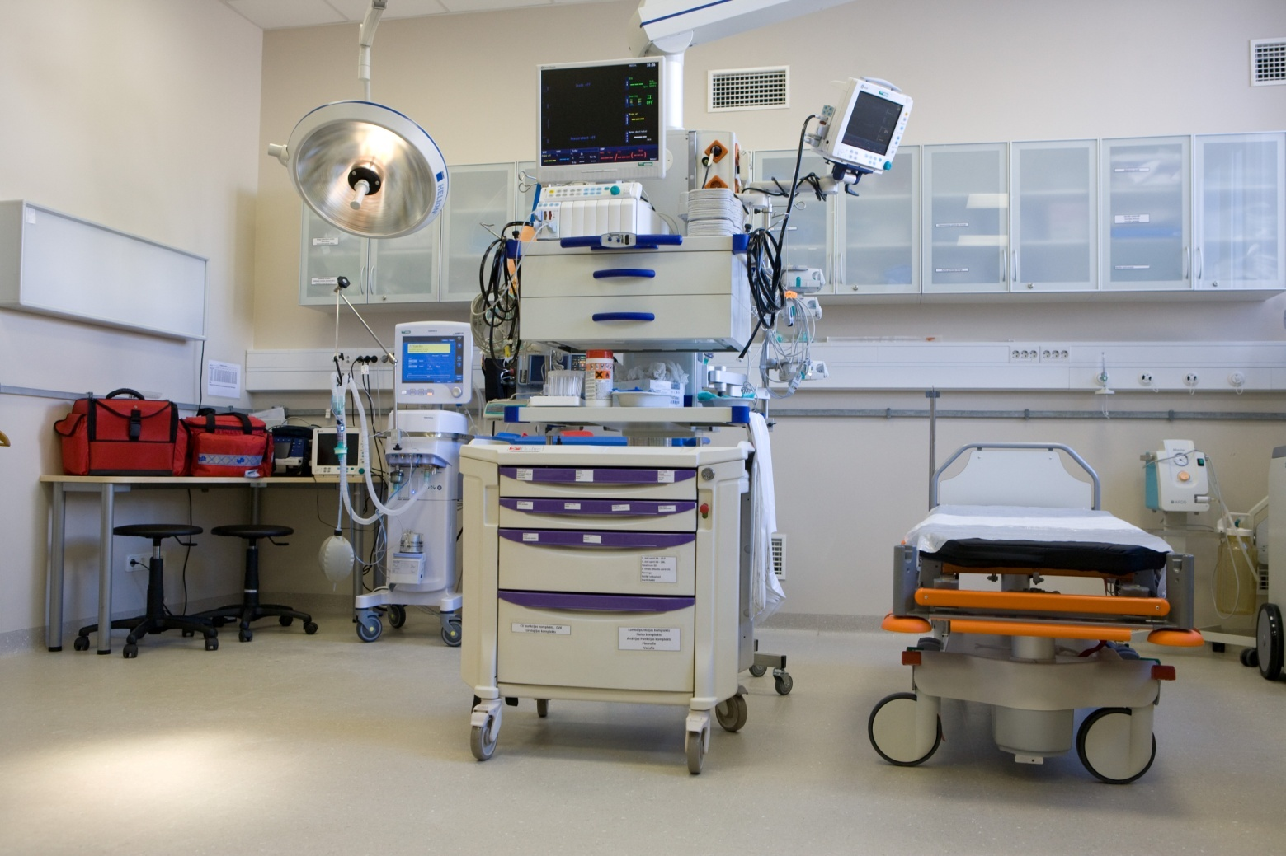
Neatliekamās medicīnas un pacientu uzņemšanas klīnika
Slimnīca,
kurā vēlas strādāt

Slide 30
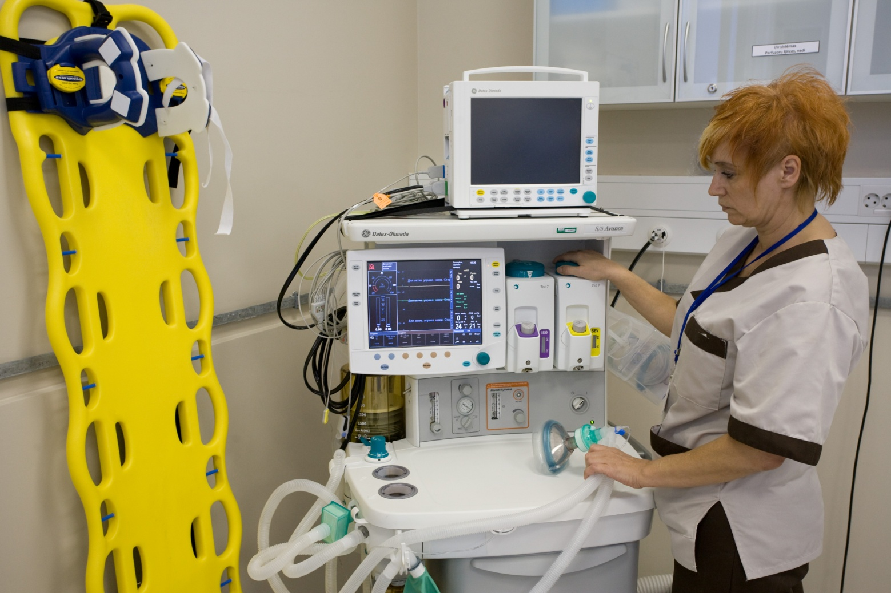
Neatliekamās medicīnas un pacientu uzņemšanas klīnika
Slimnīca,
kurā vēlas strādāt

Slide 31
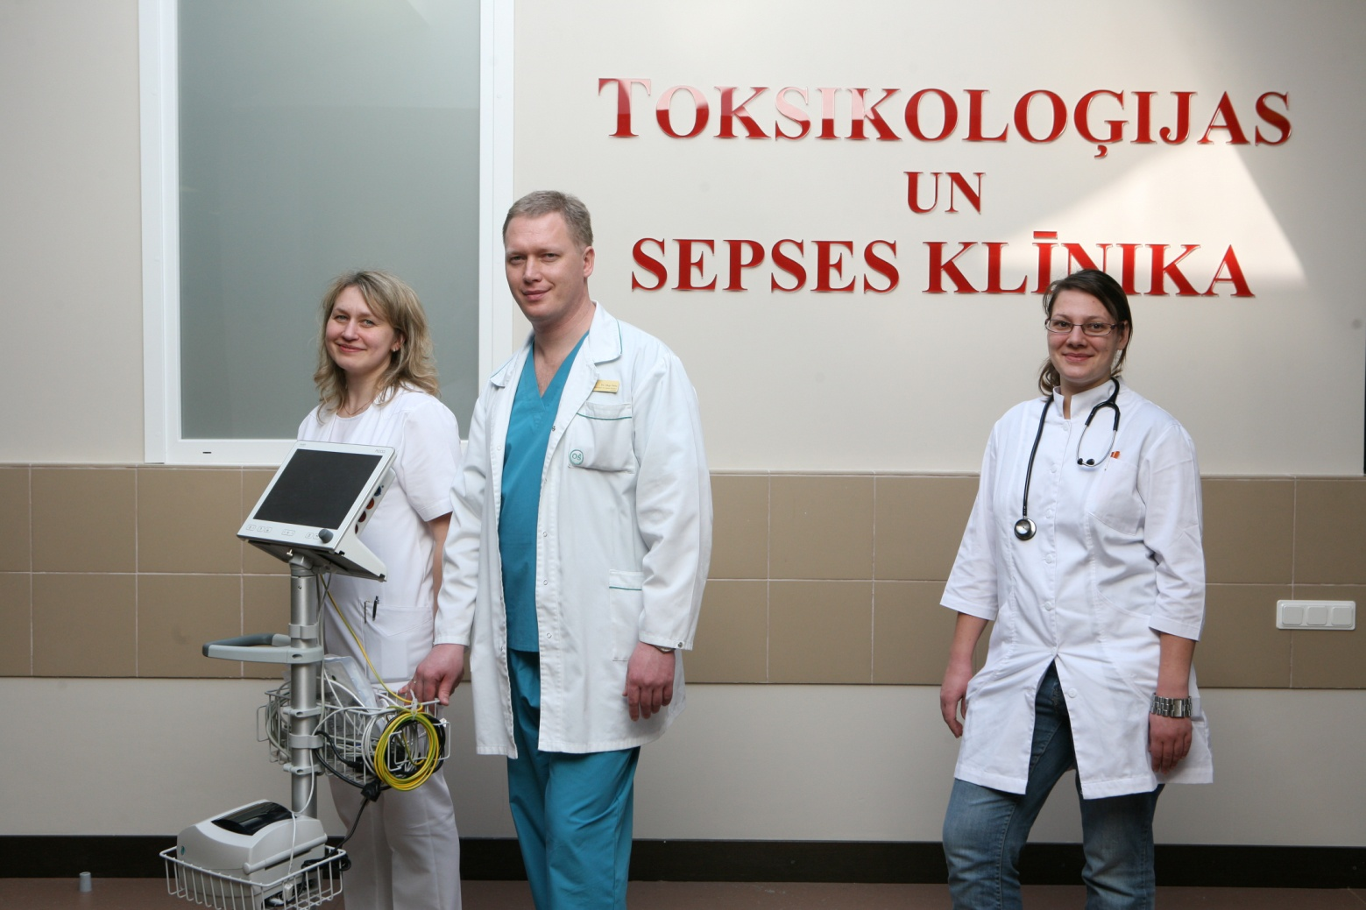
Toksikoloģijas un sepses klīnika
Slimnīca,
kurā vēlas strādāt

Slide 32
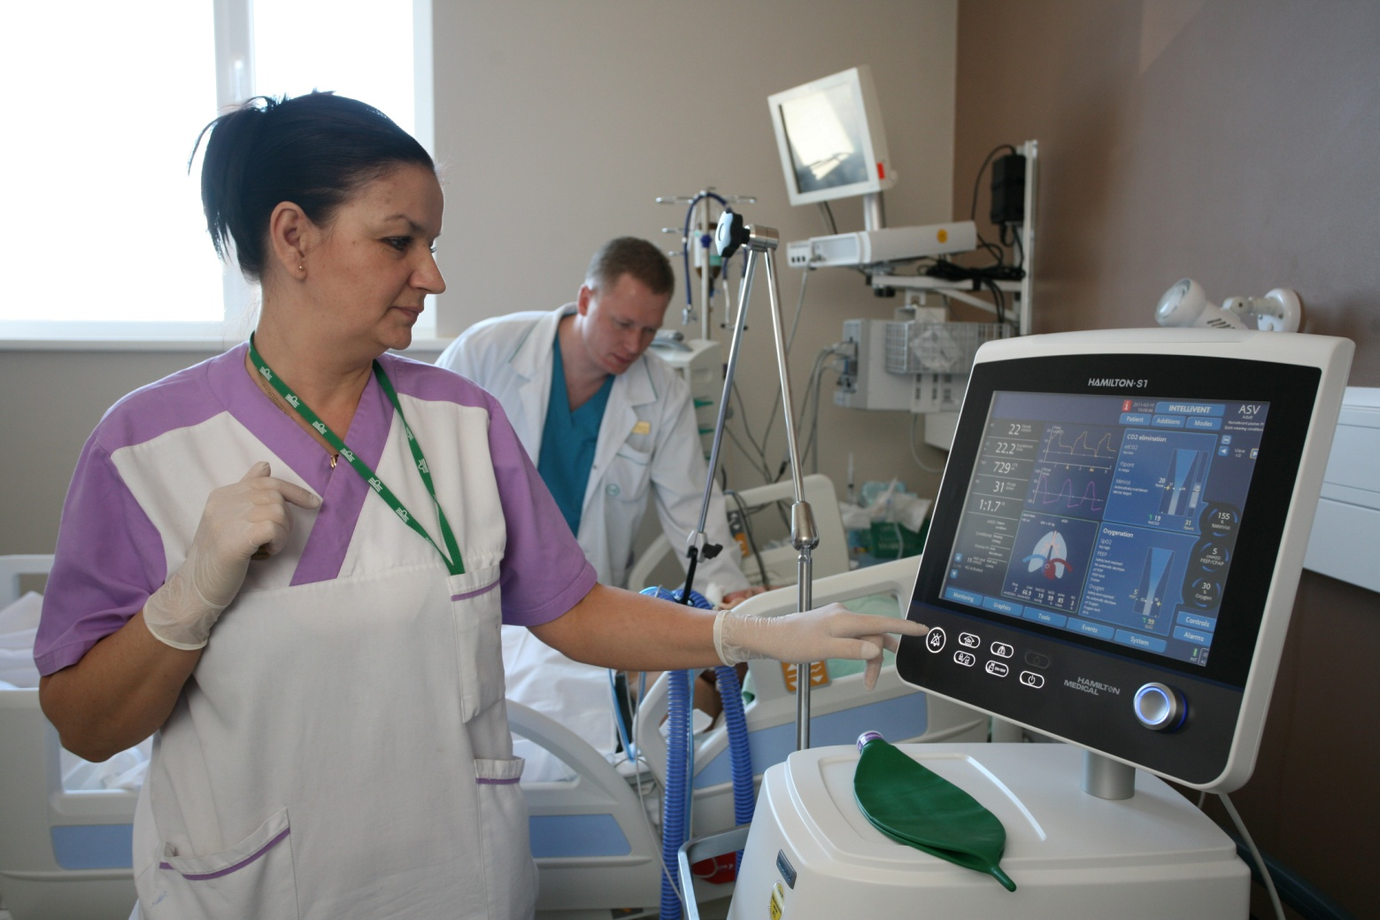
Toksikoloģijas un sepses klīnika
Slimnīca,
kurā vēlas strādāt

Slide 33
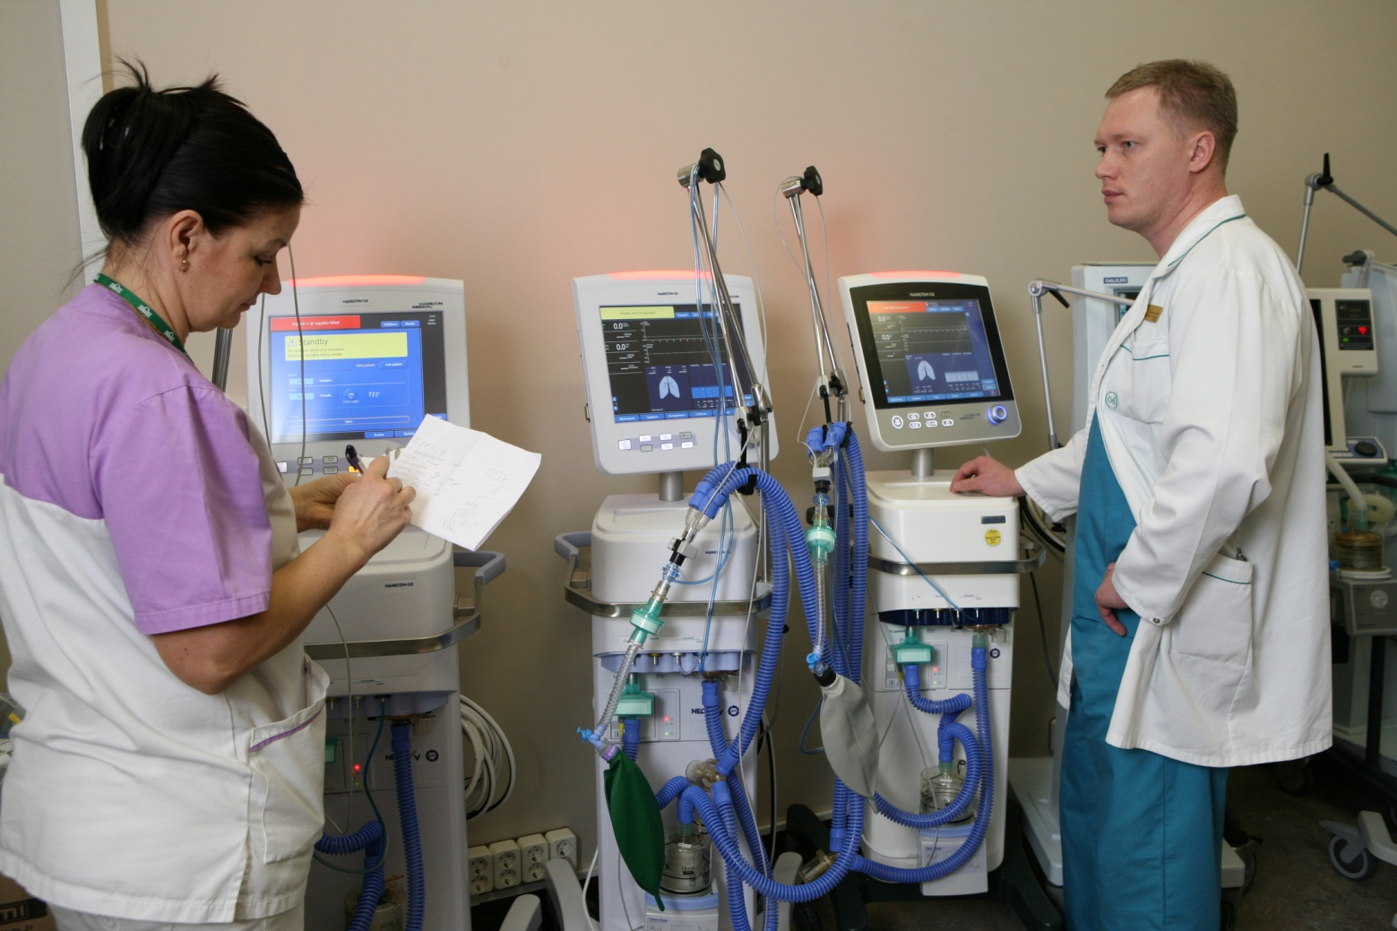
Toksikoloģijas un sepses klīnika
Slimnīca,
kurā vēlas strādāt

Slide 34
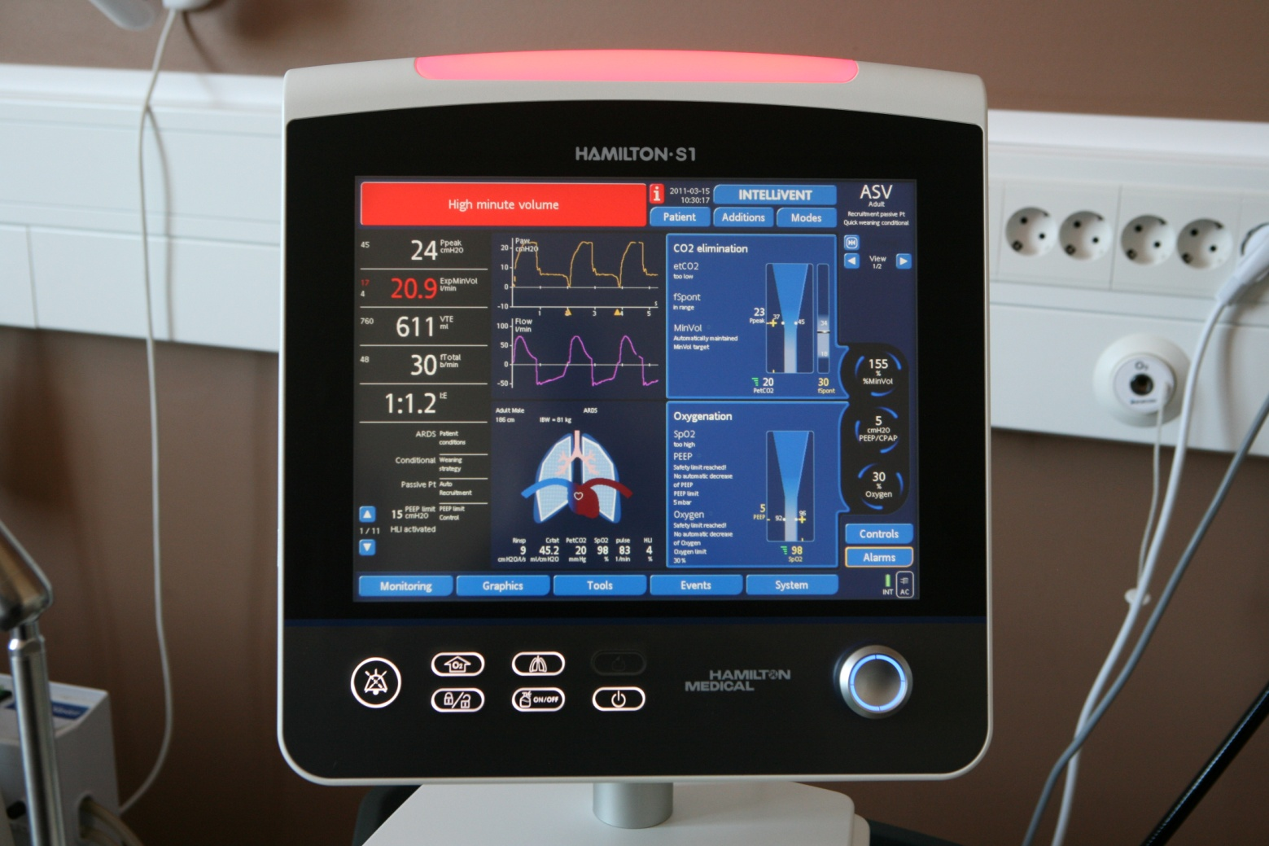
Toksikoloģijas un sepses klīnika
Slimnīca,
kurā vēlas strādāt

Slide 35
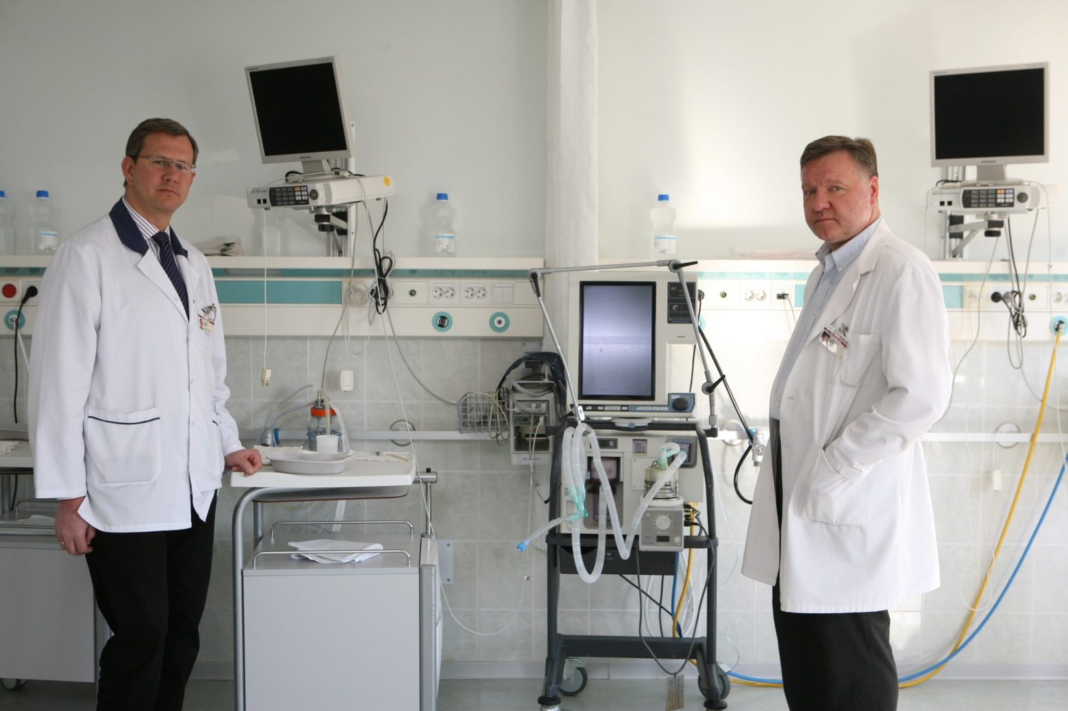
Latvijas Onkoloģijas centrs
Slimnīca,
kurā vēlas strādāt

Slide 36
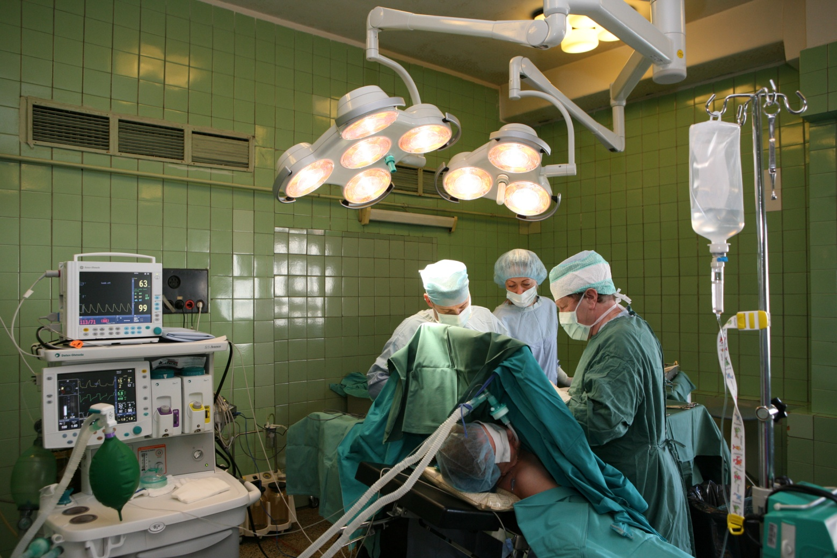
Latvijas Onkoloģijas centrs
Slimnīca,
kurā vēlas strādāt

Slide 37
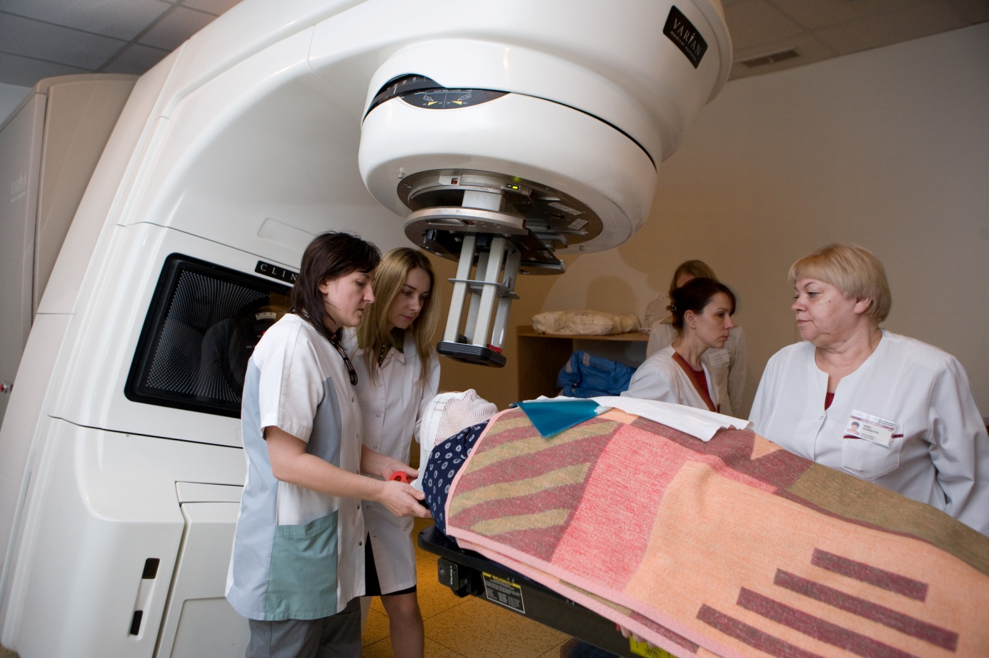
LOC Staru terapijas klīniskā daļa
Slimnīca,
kurā vēlas strādāt

Slide 38
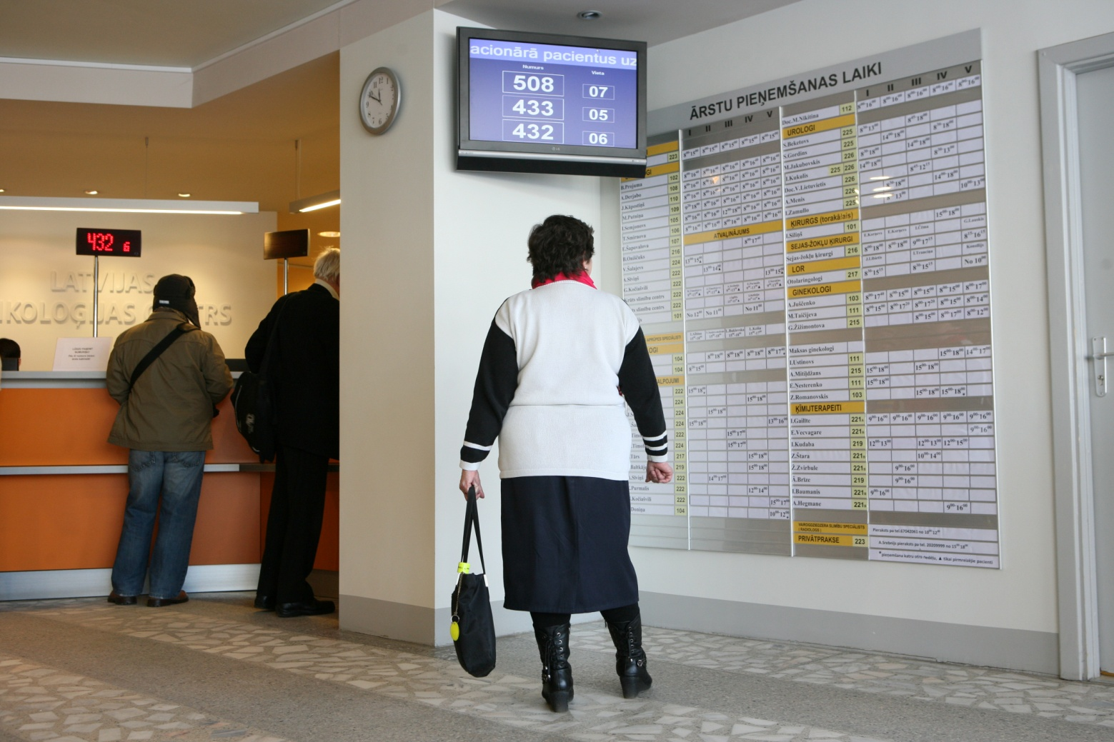
Latvijas Onkoloģijas centrs
Slimnīca,
kurā vēlas strādāt

Slide 39
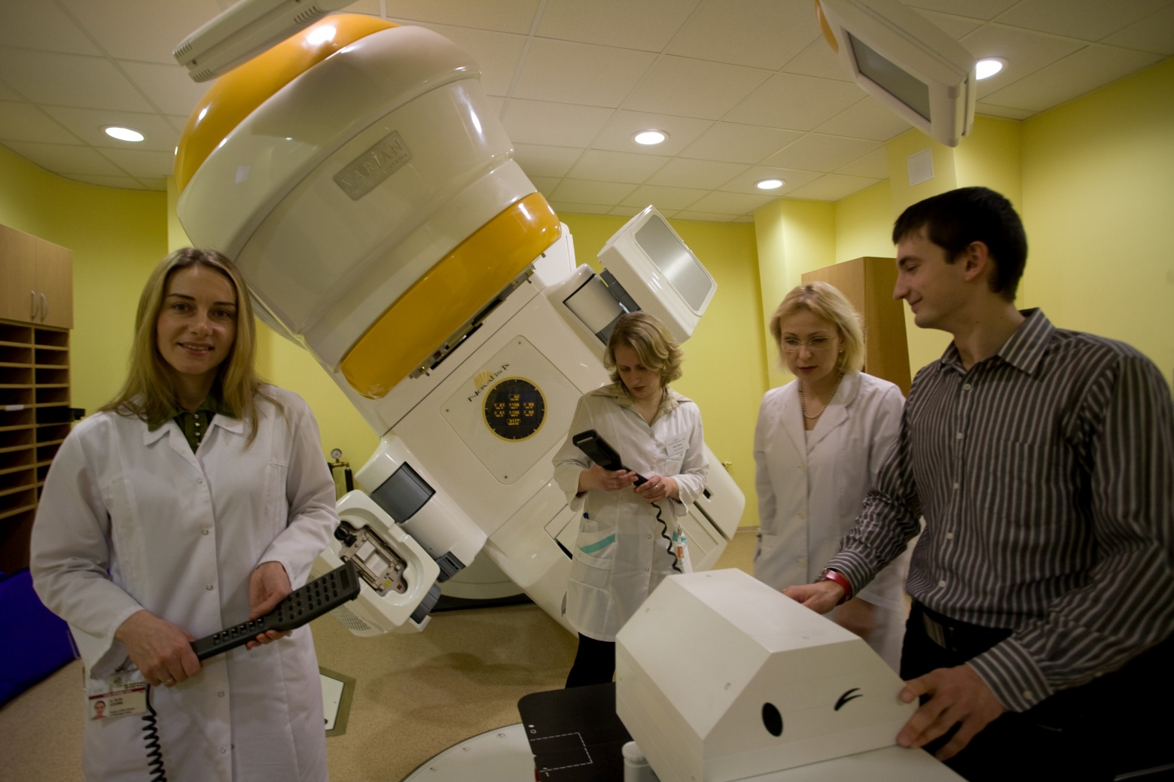
Terapeitiskās radioloģijas un medicīnas fizikas klīnika
Slimnīca,
kurā vēlas strādāt

Slide 40
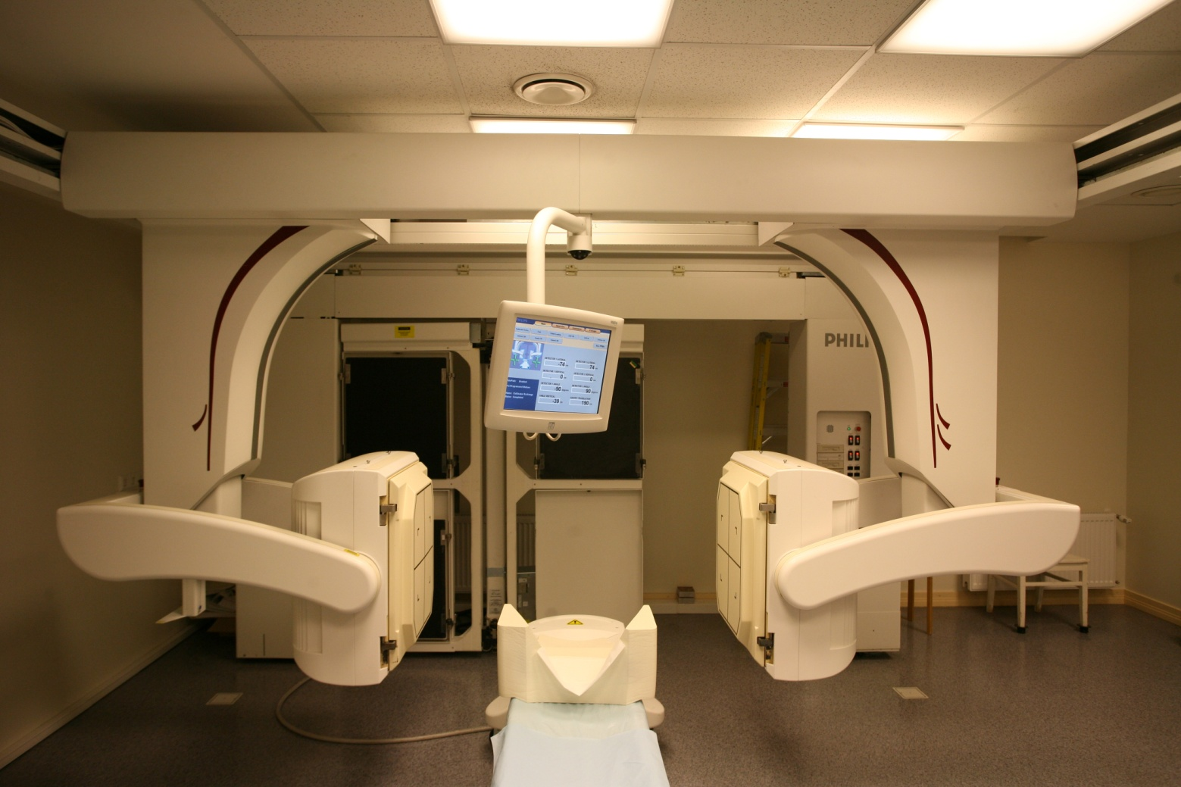
LOC Diagnostiskās radioloģijas nodaļa
Slimnīca,
kurā vēlas strādāt

Slide 41
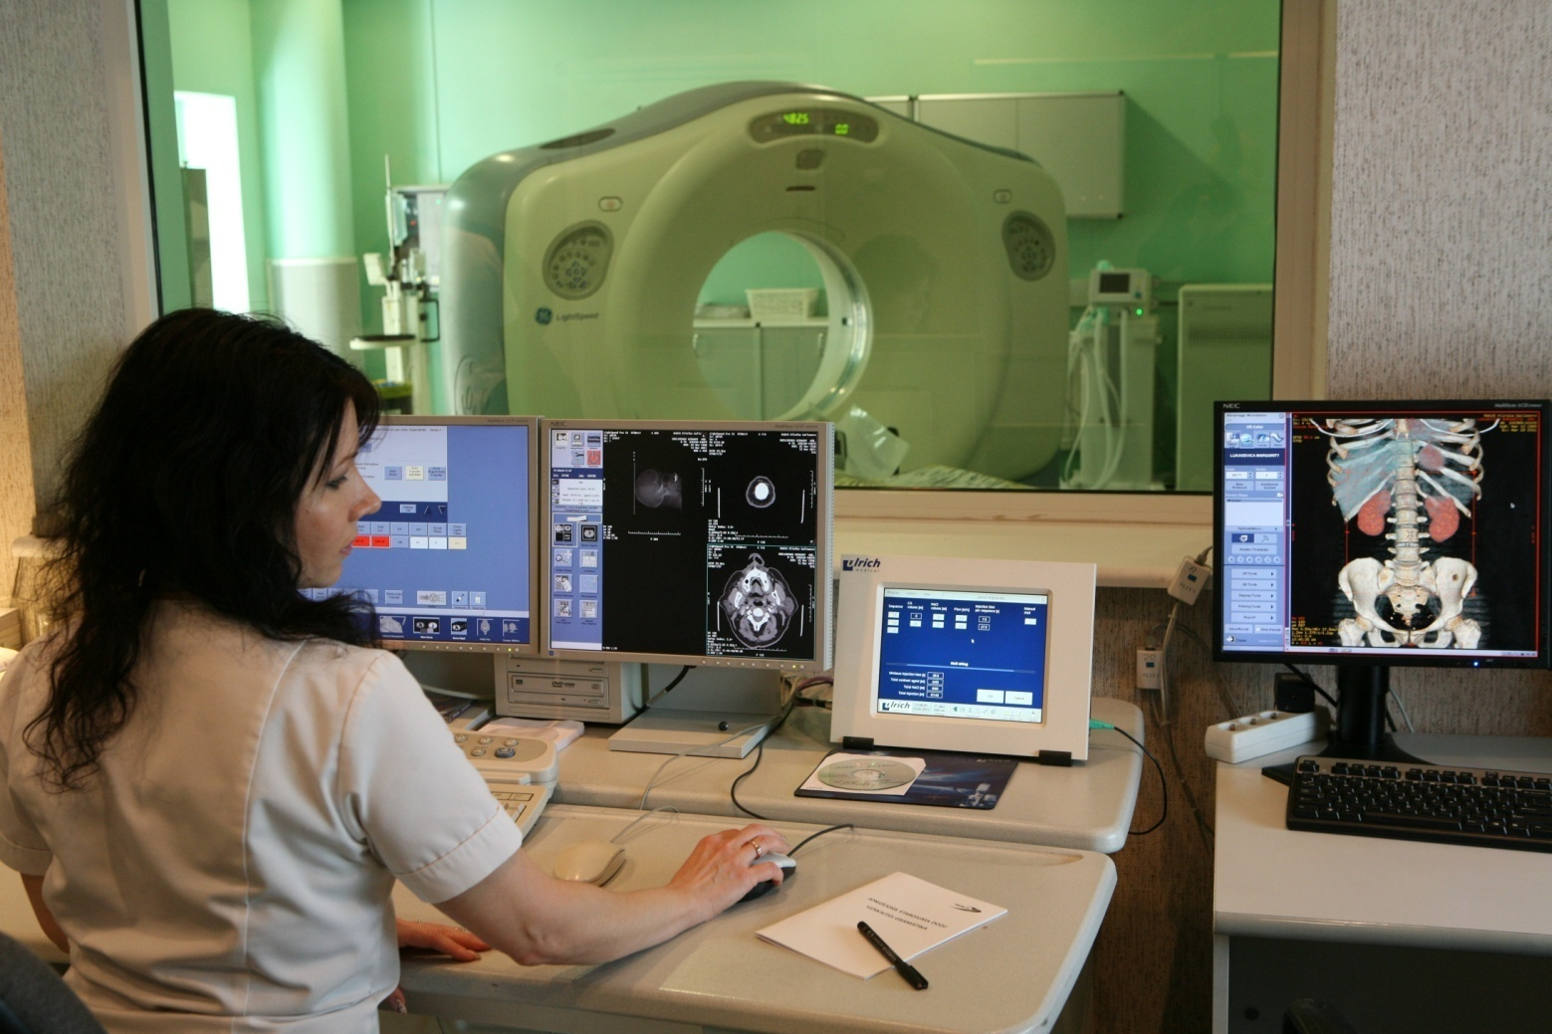
“Gaiļezers” Diagnostiskās radioloģijas centrs
Slimnīca,
kurā vēlas strādāt

Slide 42
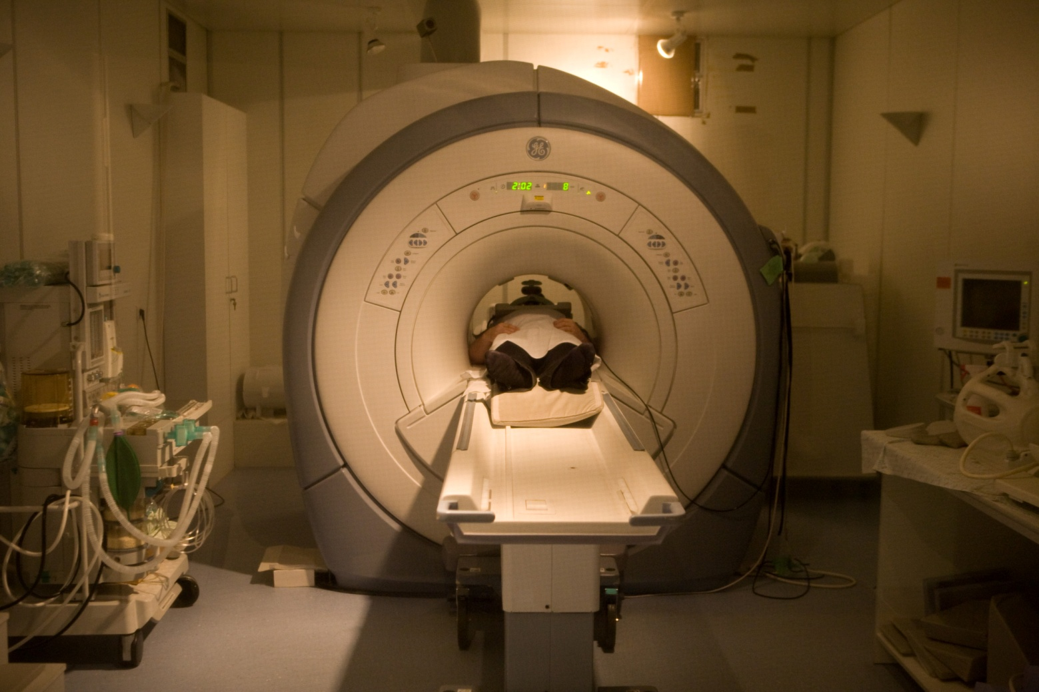
“Gaiļezers” Diagnostiskās radioloģijas centrs
Slimnīca,
kurā vēlas strādāt

Slide 43
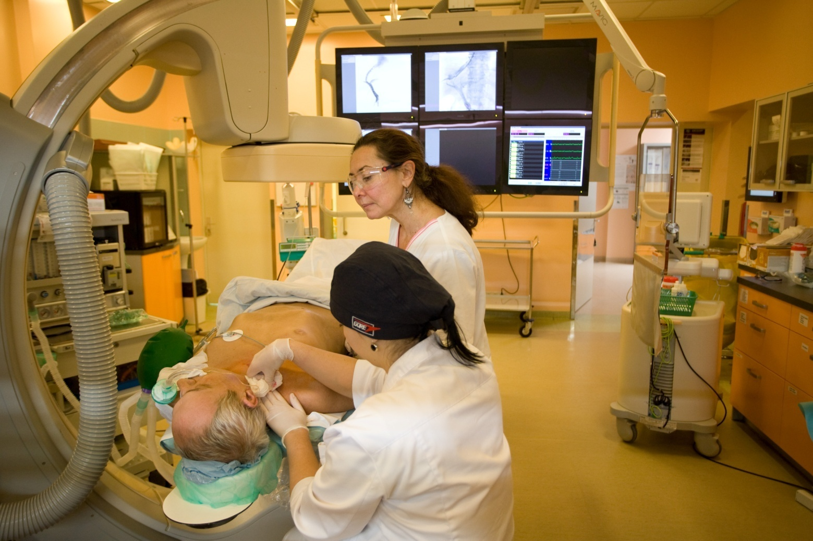
Invazīvā radioloģija
Slimnīca,
kurā vēlas strādāt

Slide 44
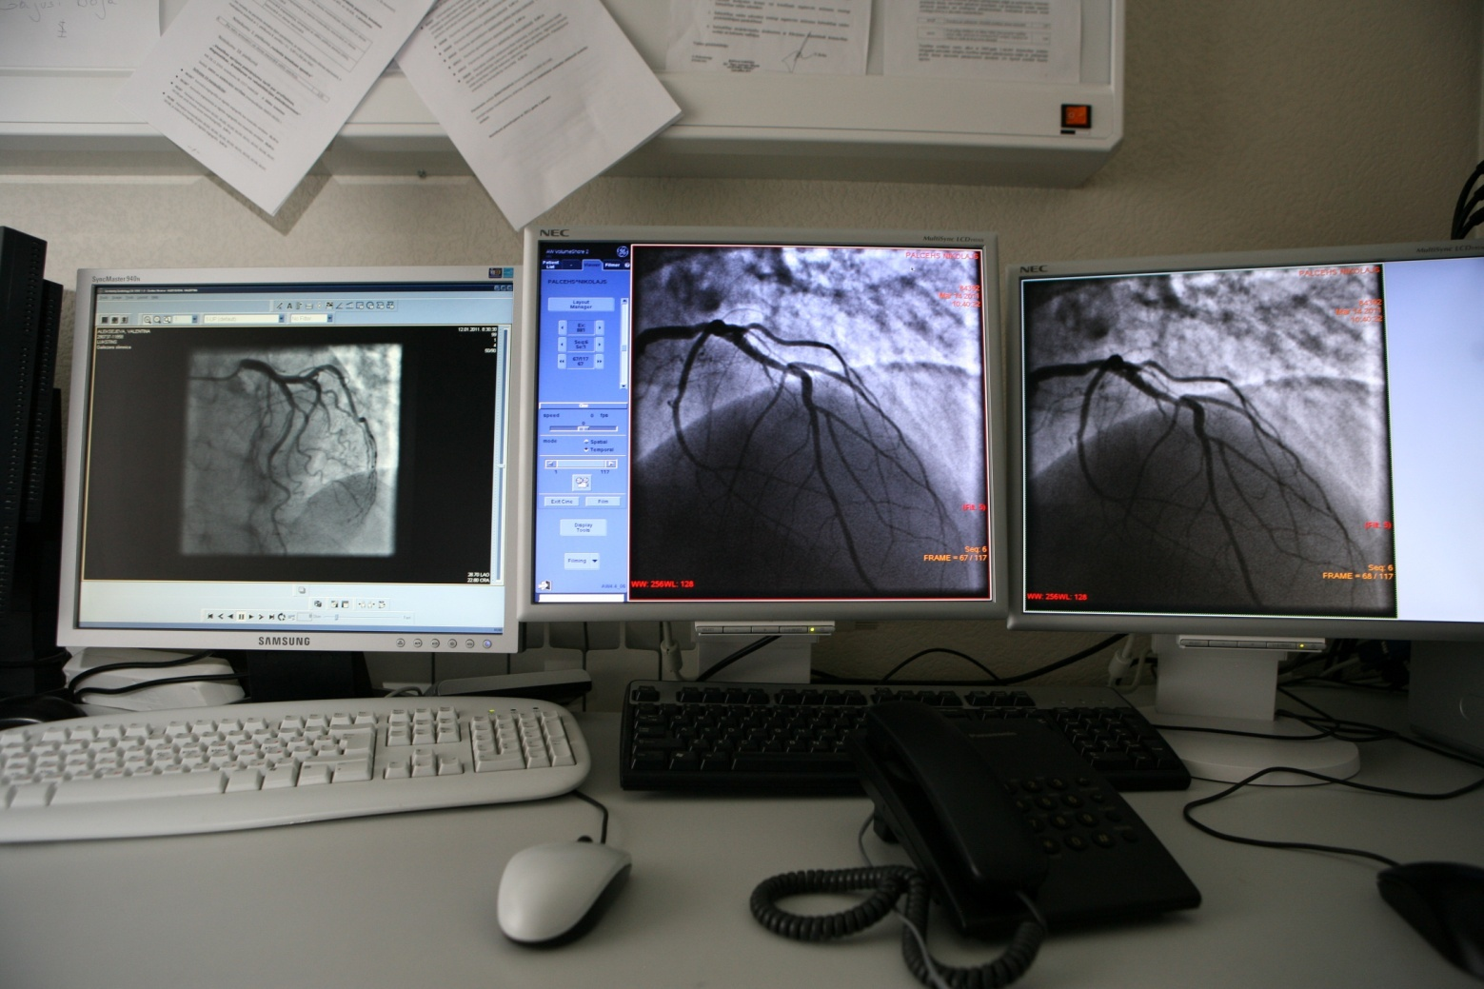
Invazīvā kardioloģija
Slimnīca,
kurā vēlas strādāt

Slide 45
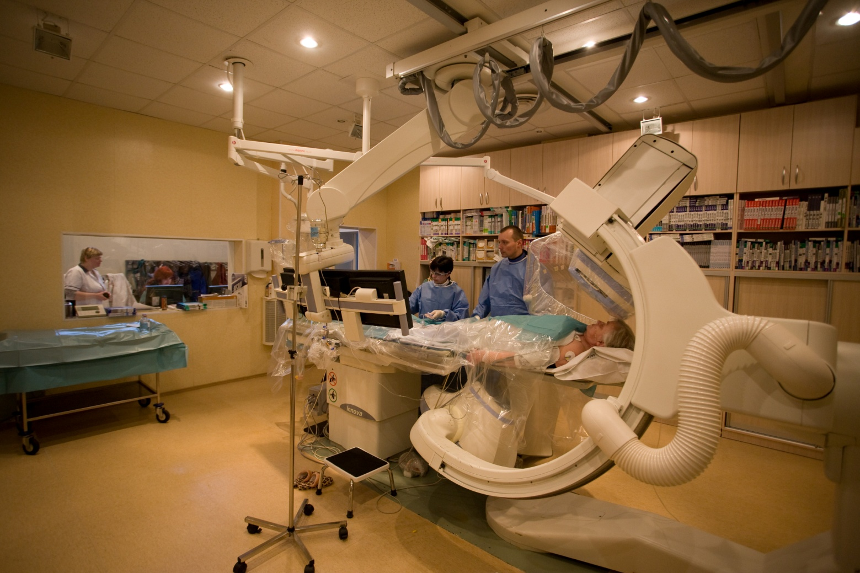
Invazīvā kardioloģija
Slimnīca,
kurā vēlas strādāt

Slide 46
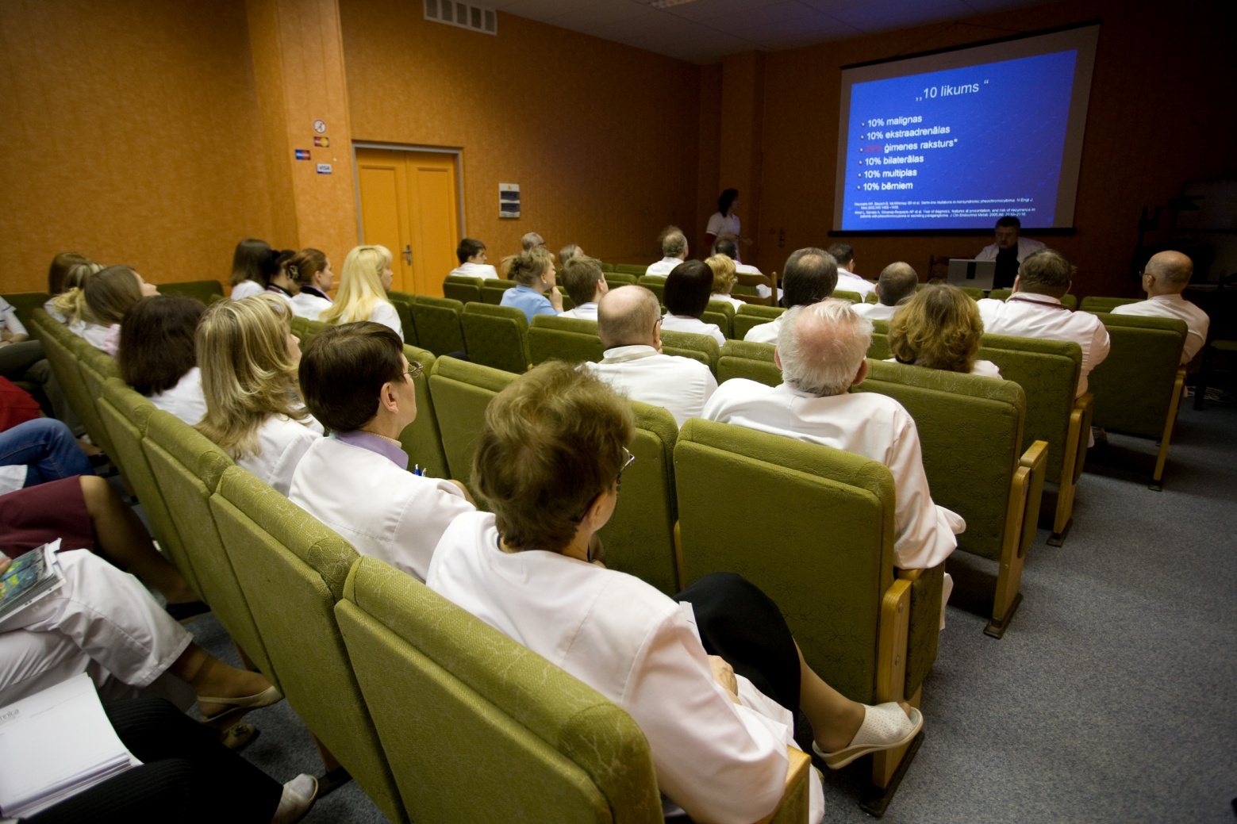
Izglītība un zinātne
Slimnīca,
kurā vēlas strādāt

Slide 47

Internās medicīnas galvenais speciālists
prof. Aivars Lejnieks ar rezidentēm
Slimnīca,
kurā vēlas strādāt

Slide 48
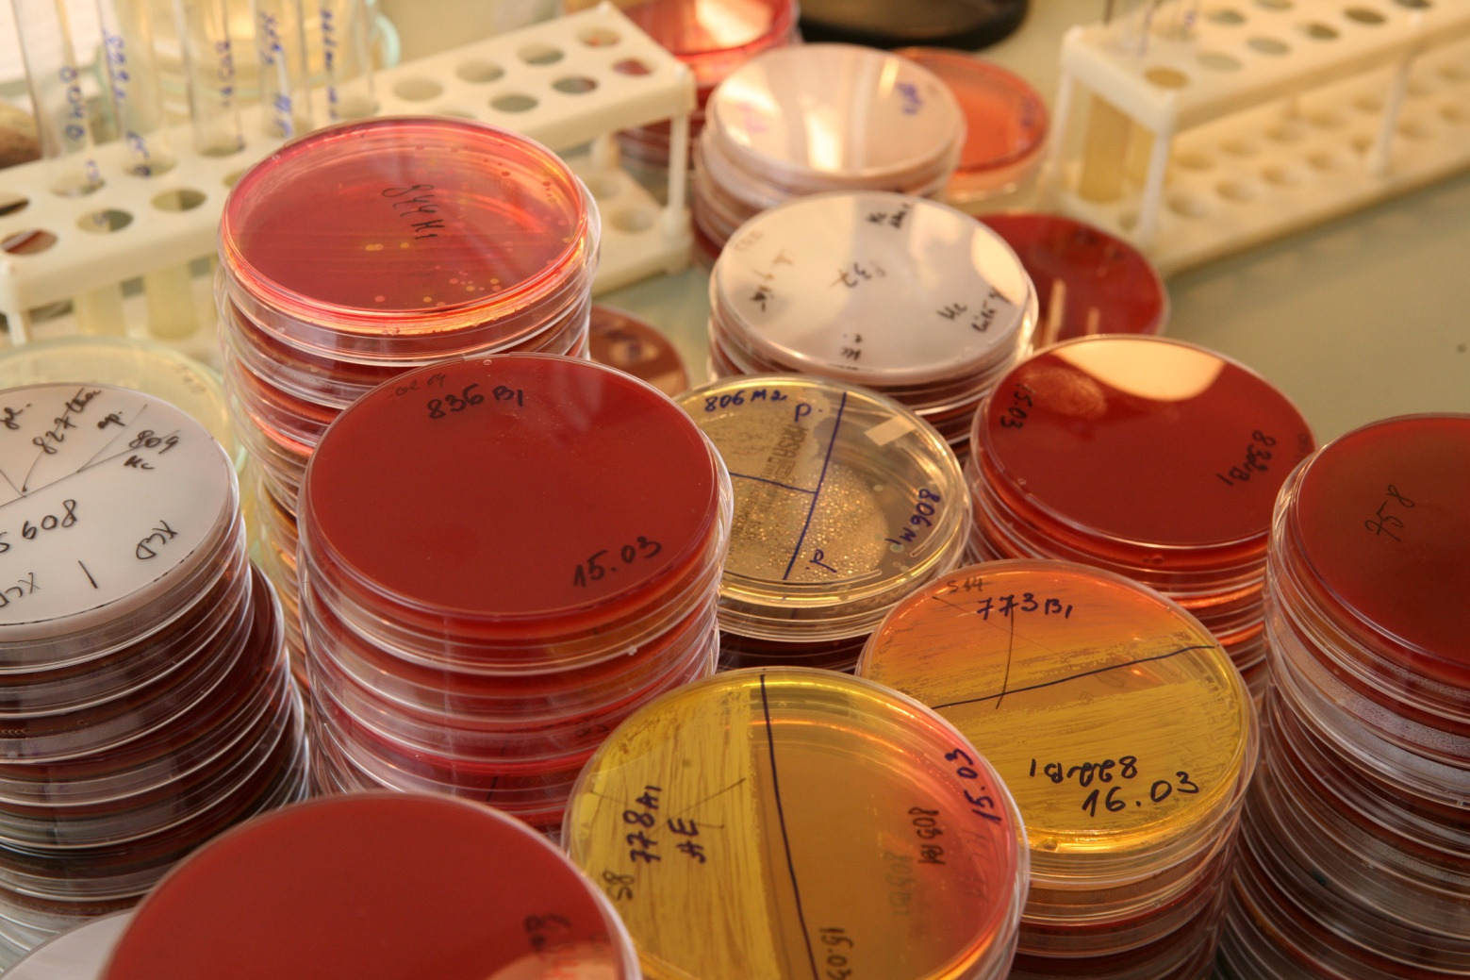
Mikrobioloģijas laboratorijā
Slimnīca,
kurā vēlas strādāt

Slide 49
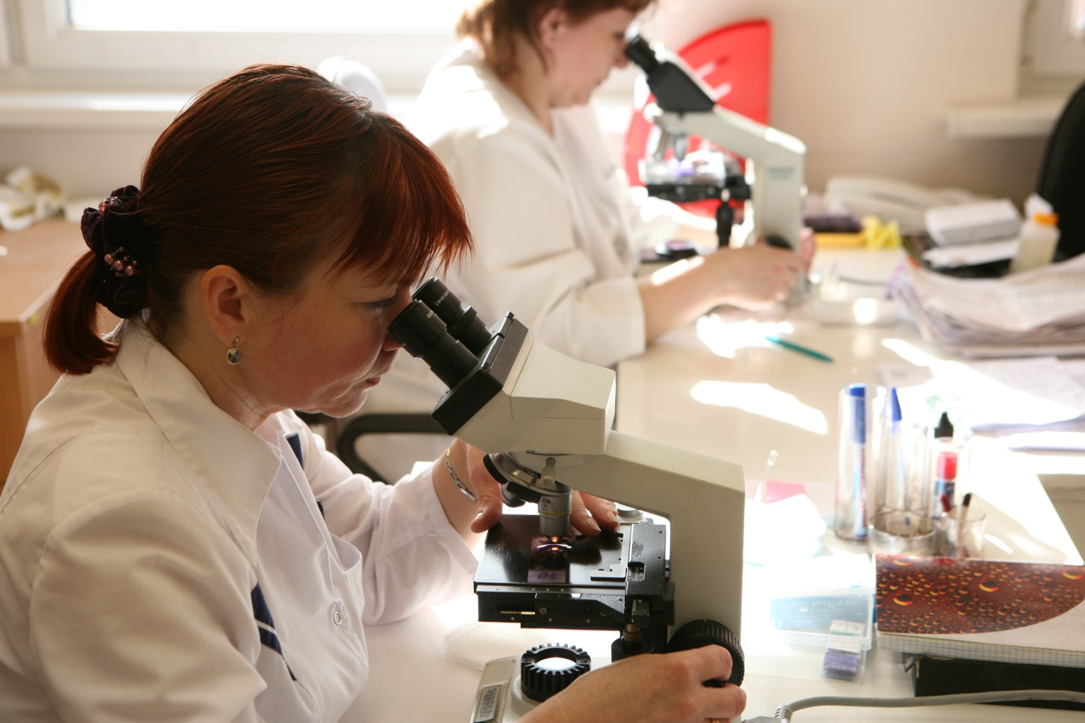
Laboratorijas medicīnas centra Citoloģijas laboratorija
Slimnīca,
kurā vēlas strādāt

Slide 50
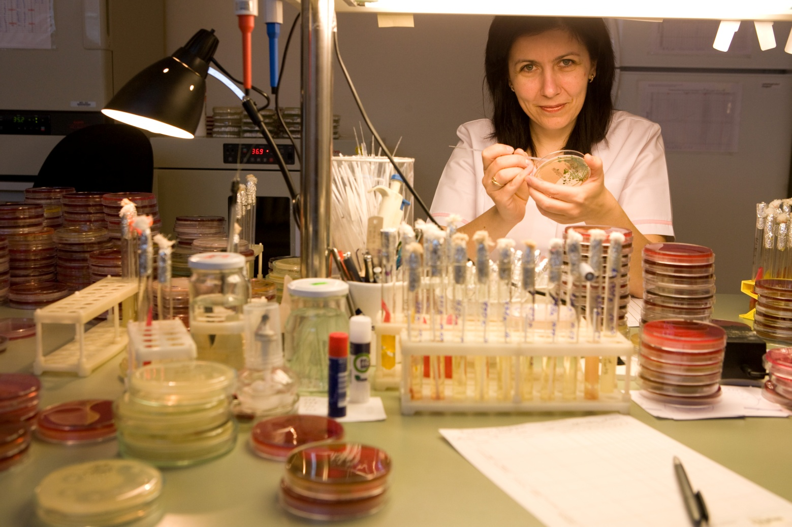
Laboratorijas medicīnas centrs
Slimnīca,
kurā vēlas strādāt

Slide 51
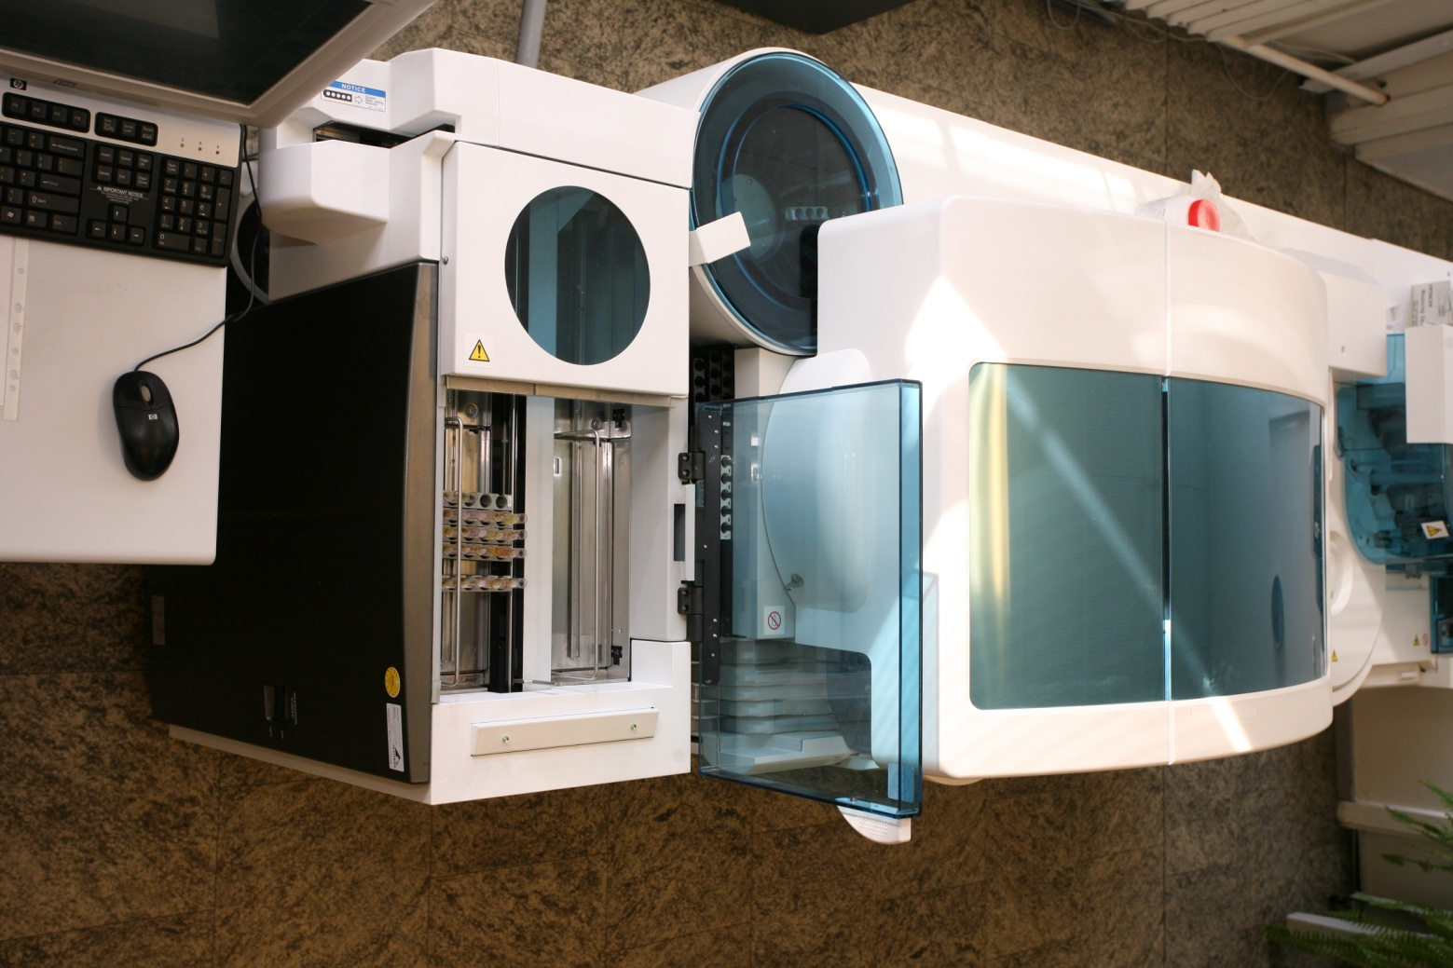
Laboratorijas medicīnas centrs
Slimnīca,
kurā vēlas strādāt

Slide 52
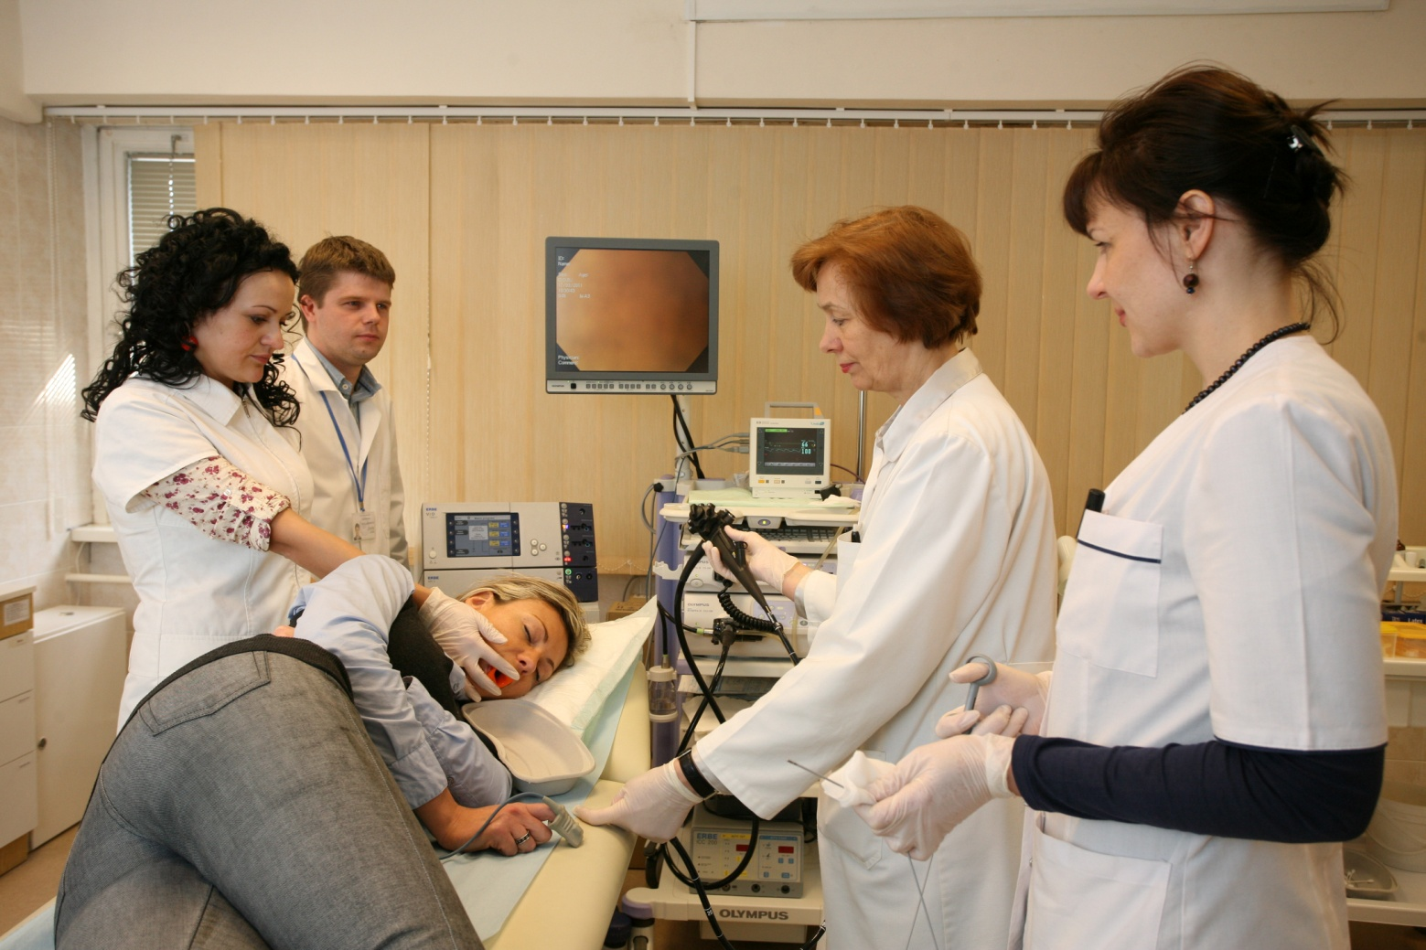
Endoskopiju nodaļā
Slimnīca,
kurā vēlas strādāt

Slide 53
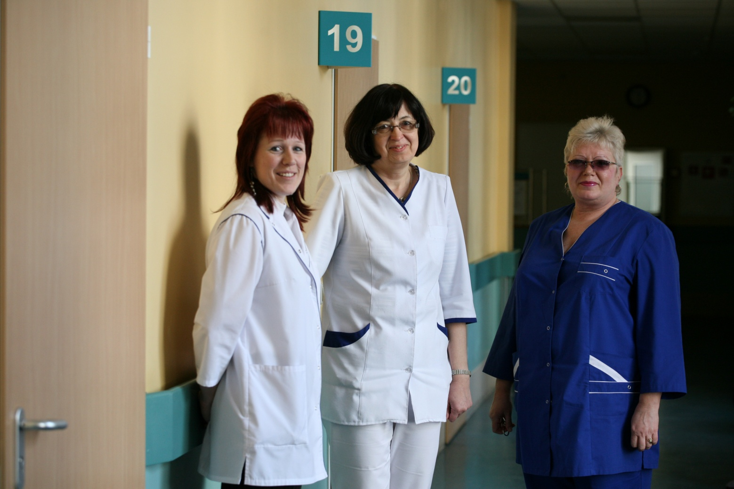
“Biķernieki” Gerontoloģijas centrs
Slimnīca,
kurā vēlas strādāt

Slide 54
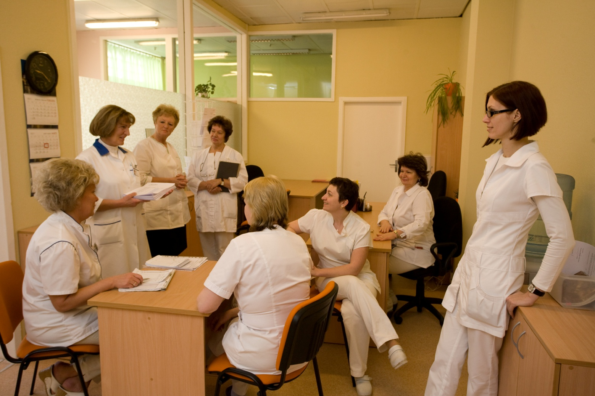
“Gaiļezers” galvenā māsa Regīna Barone
ar virsmāsām rīta apspriedē
Slimnīca,
kurā vēlas strādāt

Slide 55
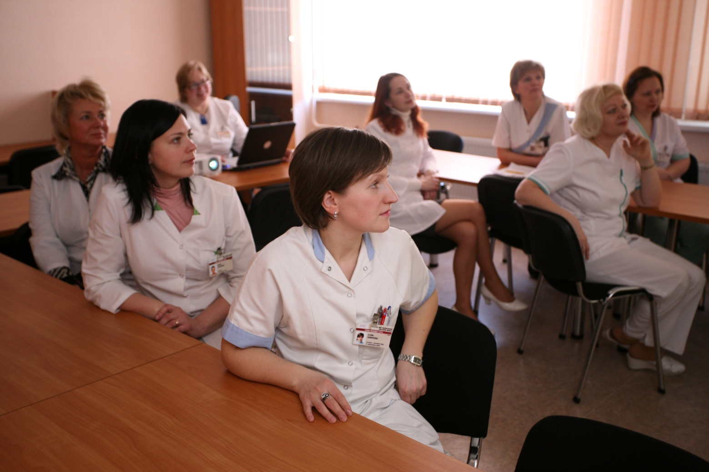
Virsmāsas un māsas apspriedē
Slimnīca,
kurā vēlas strādāt

Slide 56
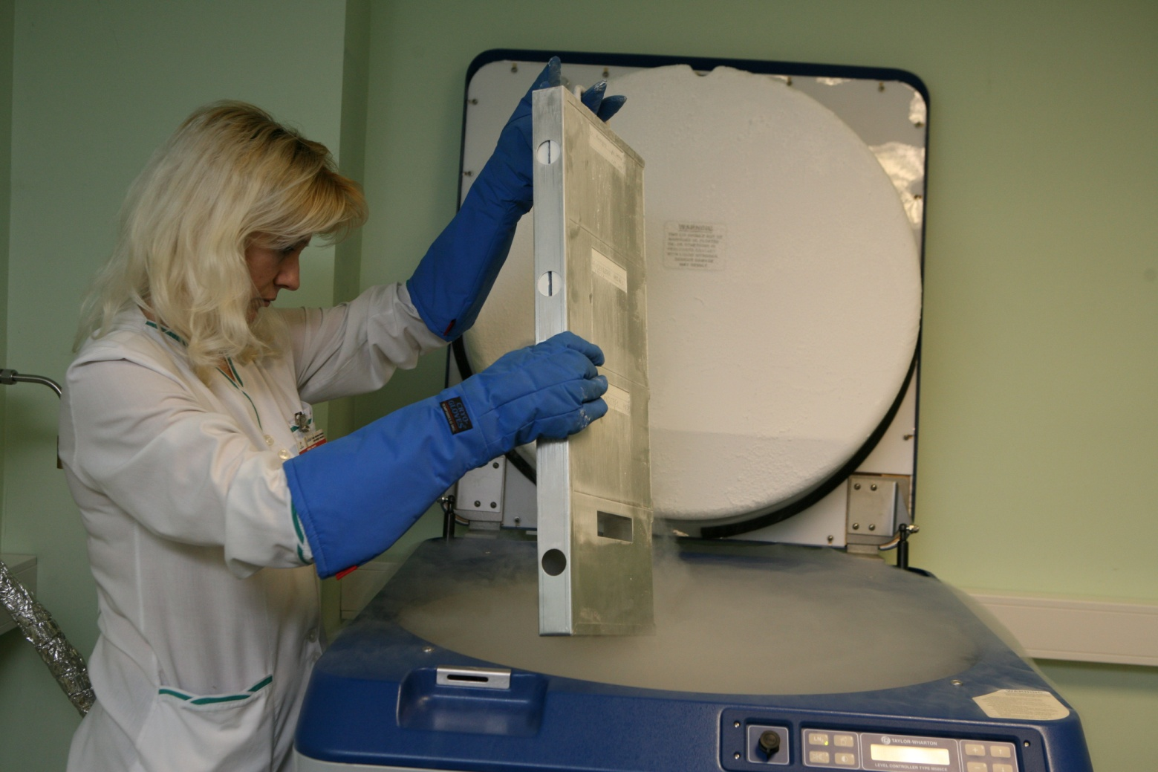
Ķīmijterapijas un hematoloģijas klīnika
Slimnīca,
kurā vēlas strādāt

Slide 57
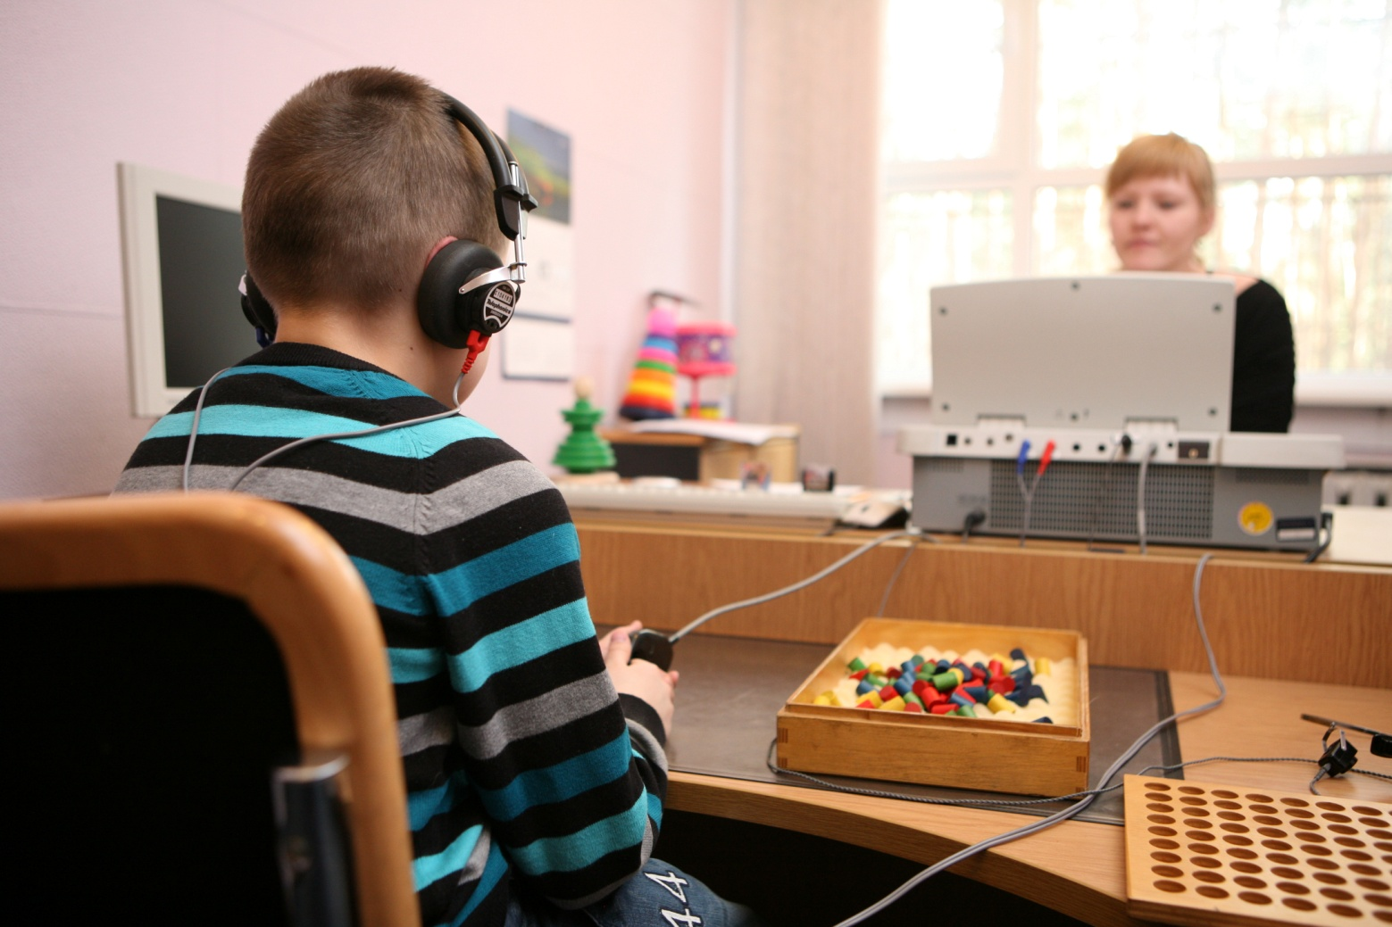
“Biķernieki” Latvijas bērnu dzirdes centrs
Slimnīca,
kurā vēlas strādāt

Slide 58
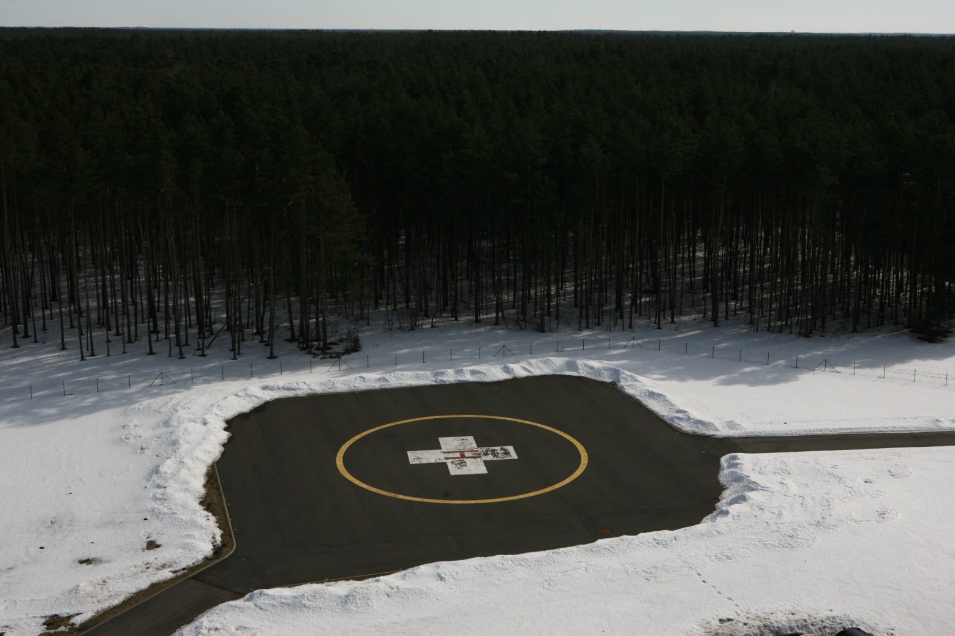
KMC helikoptera nosēšanās laukums
Slimnīca,
kurā vēlas strādāt

Slide 59
Paldies par uzmanību!
Slimnīca,
kurā vēlas strādāt

